Slide 1


PHP / SQL

Slide 2


De Python à PHP

Slide 3
Quelques liens utiles
SWITCH CASE
(https://www.w3schools.com/js/js_switch.asp)
switch (expression) {
  case x:
code block
break;
case y:
code block
break;
default:
code block
}

Slide 4
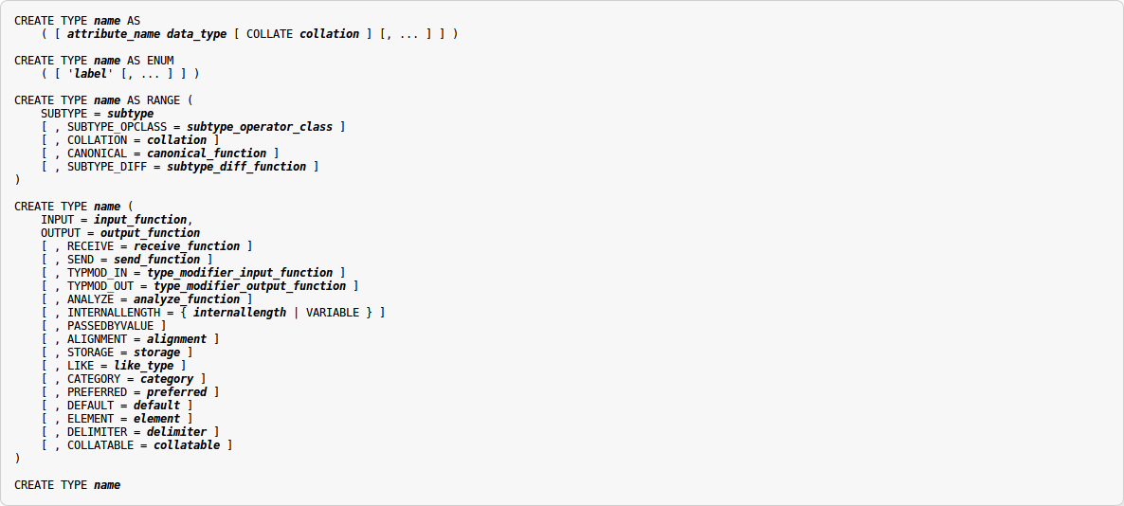
Quelques liens utiles
CRÉER LISTE DÉROULANTE SOUS POSTGRES
CREATE TYPE
(https://www.postgresql.org/docs/9.5/static/sql-createtype.html)

Slide 5
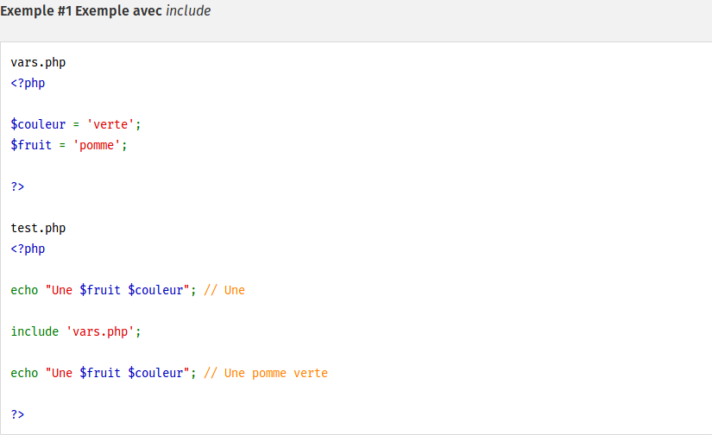
Quelques liens utiles
INCLUDE
(http://php.net/manual/fr/function.include.php)

Slide 6
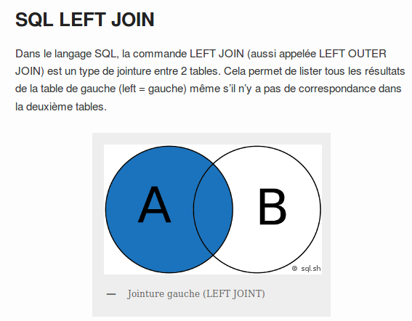
Quelques liens utiles
LEFT JOIN
(https://sql.sh/cours/jointures/left-join)

